Slide 1

НАО «Карагандинский технический университет
имени Абылкаса Сагинова»
Кафедра Разработки месторождений полезных ископаемых
Лекция 9. Энергоэффективность и сокращение углеродного следа в горном деле
Автор: PhD, ассоциированный профессор
Суимбаева Айгерим Маратовна

Slide 2
Цель и план лекции
Цель – изучить методы снижения энергопотребления и парниковых выбросов при производстве минерального сырья, а также провести комплексный обзор технологий, стратегий и практических решений для повышения энергоэффективности и снижения углеродного следа на горных предприятиях.
01
02
03
04
Структура энергопотребления
Современные
энергосберегающие
технологии
Возобновляемые
источники энергии для
горных предприятий
Управление выбросами
метана при угледобыче
Дробление, измельчение, транспортировка, водоотлив
Дегазация, утилизация метана
Высоковольтная электроимпульсная дезинтеграция, вертикальные мельницы, рекуперация тепла
СЭС, ВЭС на отвалах карьеров

Slide 3
1) Структура энергопотребления на горных предприятиях
Энергопотребление на горных предприятиях распределяется между несколькими основными технологическими процессами, каждый из которых имеет свою специфику и потенциал для повышения энергоэффективности.
Транспортировка
Дробление и измельчение
Открытые горные работы:
Потребляют до 50-70% всей электроэнергии на обогатительной фабрике. Энергозатраты зависят от:
Карьерные самосвалы (дизельное топливо)
Конвейерные линии (электроэнергия)
Железнодорожный транспорт
Твёрдости и хрупкости пород
Крупности исходного материала
Требуемой тонкости помола
Типа применяемого оборудования
Подземные рудники:
Подъёмные установки
Скиповые и клетевые подъёмы
Локомотивная откатка
Водоотлив и водоснабжение
Один из наиболее энергозатратных процессов на подземных рудниках, особенно при большой глубине разработки. Энергозатраты возрастают нелинейно с ростом глубины.

Slide 4
2) Современные энергосберегающие технологии
Высоковольтная электроимпульсная дезинтеграция (HVPF)
Высоковольтная электроимпульсная дезинтеграция является одной из наиболее перспективных энергосберегающих технологий, альтернативной традиционному механическому дроблению и измельчению.
Принцип действия
Ключевые показатели эффективности
Высоковольтные электрические импульсы создают плазменный разряд внутри породы, который генерирует ударные волны, приводящие к разрушению материала преимущественно по границам зёрен минералов – так называемое селективное разрушение.
Существенно меньшее энергопотребление по сравнению с механическим дроблением
Селективное разрушение позволяет высвобождать минеральные зёрна без переизмельчения
Энергоэффективность растёт с увеличением неоднородности породы
Увеличение размера электродов повышает эффективность преобразования энергии с 40,82% до 53,06%
Прирост КПД преобразования энергии при оптимизации электродов составляет более 12 процентных пунктов – существенный резерв для промышленного применения.

Slide 5
Вертикальные мельницы и рекуперация тепла
Вертикальные мельницы (Vertimill, VRM)
Рекуперация тепла: основные источники
Высокоэффективное оборудование для тонкого и сверхтонкого измельчения, обеспечивающее значительную экономию энергии по сравнению с традиционными шаровыми мельницами.
Шахтные воды: отопление производственных и бытовых помещений, предварительный подогрев воздуха в системах вентиляции
Выхлопные газы: тепло от газопоршневых электростанций, работающих на шахтном метане
Вентиляционные выбросы: тепло отработанного воздуха для подогрева свежего воздуха в зимний период
Отходящие газы: дымовые газы металлургических и обжиговых печей
35-50%
до 35%
Экономия энергии vs. горизонтальные шаровые мельницы
Экономия мелющих тел
Использование органического цикла Ренкина (ORC) позволяет повысить общую эффективность выработки энергии на 3,26%.
11-1500 кВт
Диапазон установленной мощности
Более высокая эффективность измельчения за счёт упорядоченного движения мелющей среды
Возможность работы с питанием до 20 мкм и ниже

Slide 6
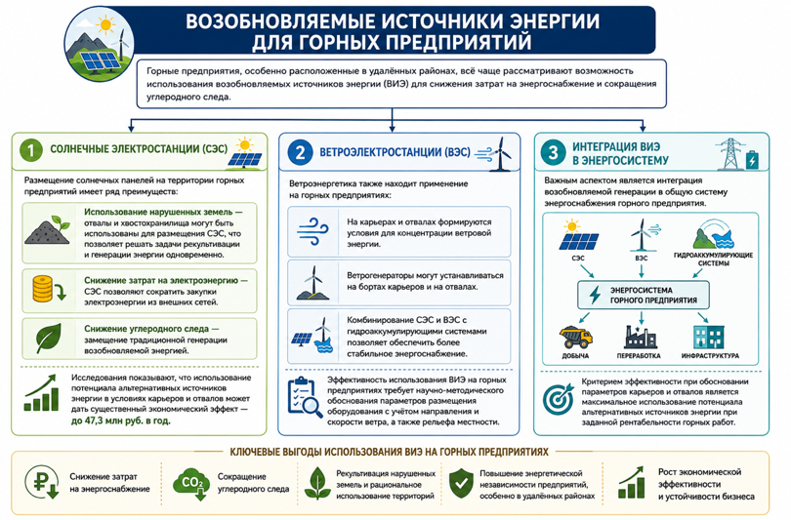

Slide 7
4) Управление выбросами метана при угледобыче
Управление выбросами метана
Метан, выделяемый при ведении горных работ на угольных месторождениях, является одновременно источником опасности и ценным энергетическим ресурсом. Комплексное управление метаном включает дегазацию пластов и последующую утилизацию извлечённого газа.
Дегазация пластов
Сбор и транспортировка
Утилизация метана
Извлечение метана из угольных пластов и вмещающих пород для снижения метанообильности горных выработок
Дегазационные трубопроводы, компрессорные станции, системы очистки и подготовки газа
Выработка электроэнергии и тепла, производство химических продуктов, продажа единиц сокращённых выбросов
Дегазация угольных пластов
Дегазация – это система мероприятий по извлечению метана из угольных пластов и вмещающих пород для снижения метанообильности горных выработок и последующего использования метана.
Методы дегазации
Заблаговременная дегазация
Текущая дегазация
Дегазация выработанного пространства
Извлечение метана до начала очистных работ – наиболее эффективный метод, позволяющий максимально снизить газоносность пласта перед его отработкой
Извлечение метана в процессе ведения горных работ – применяется для управления газовыделением в действующих выработках
Извлечение метана из обрушенных пород – позволяет утилизировать газ, выделяющийся из подработанных пластов-спутников

Slide 8
Утилизация шахтного метана
Основные направления утилизации шахтного метана охватывают широкий спектр применений – от прямой выработки энергии до химической переработки.
1
2
3
Газопоршневые электростанции
Производство тепла
Химическая переработка
Метан используется для выработки электроэнергии и тепла. Объединение утилизации метана и рекуперации тепла выхлопных газов повышает операционную эффективность
Сжигание метана в котельных для отопления и горячего водоснабжения производственных и административных объектов предприятия
Получение химических продуктов из метана – синтез-газ, метанол и другие продукты высокого передела с добавленной стоимостью
Экономические условия эффективности
Синергетический эффект
Положительный экономический эффект достигается при использовании дополнительных стимулов, включая продажу единиц сокращённых выбросов
Объединение утилизации метана и рекуперации тепла выхлопных газов повышает операционную эффективность
При концентрации метана более 25% утилизация становится экономически эффективной
Комплексный подход, объединяющий дегазацию, утилизацию метана в газопоршневых установках и рекуперацию тепла выхлопных газов, обеспечивает максимальную экономическую и экологическую отдачу от каждой единицы извлечённого газа.

Slide 9
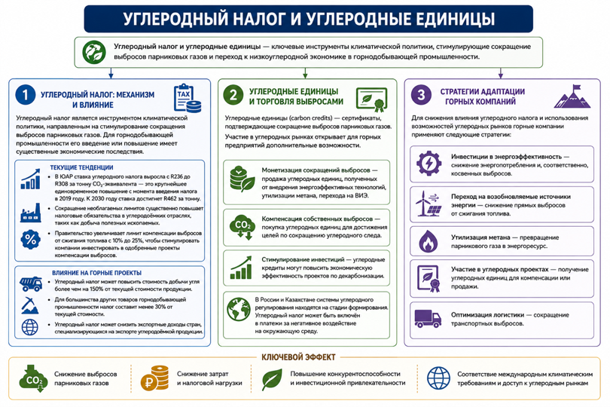

Slide 10
Контрольные вопросы и литература
Вопросы для самопроверки
Рекомендуемая литература
1. Какие технологические процессы являются наиболее энергоёмкими на горных предприятиях? Какова их доля в общем энергопотреблении?
2. В чём сущность высоковольтной электроимпульсной дезинтеграции и каковы её преимущества перед традиционными методами дробления и измельчения?
3. Какие энергосберегающие технологии позволяют снизить энергопотребление при измельчении руды? На сколько процентов вертикальные мельницы экономичнее шаровых?
4. Какие источники тепла могут быть использованы для рекуперации на горных предприятиях? Приведите примеры практической реализации.
5. Как возобновляемые источники энергии (СЭС, ВЭС) могут быть интегрированы в энергоснабжение горных предприятий?
1. Energy efficiency in the minerals industry: best practices and research directions // Springer, 2025.
2. Influence of Electrode Size on the Fragmentation Process of Rocks with Different Heterogeneities under High-Voltage Pulses // Rock Mechanics and Rock Engineering, 2025.
3. High-Voltage Pulse Fragmentation (HVPF) // HAL Science, 2025.
4. Вертикальные мельницы с перемешиванием мелющей среды // citicheavyindustries.ru.
5. На ТОФ вводятся в эксплуатацию новые вертикальные мельницы // mining-portal.ru.
6. Metso and Loesche unveil VRM dry grinding solution // Australian Mining, 2026.
7. Повышение энергоэффективности получения тепла при утилизации шахтного метана в газопоршневых электростанциях // ugolinfo.ru, 2024.

